Slide 1
Pemodelan Proses Bisnis

Slide 2
Pemodelan
Menuangkan proses bisnis dalam bentuk diagram, sehingga:
  Terdokumentasi
  Dapat disampaikan kepada orang lain
  Memudahkan pemahaman
Pemodelan dilakukan terhadap as-is dan to-be

Slide 3
Standar Pemodelan
Tujuan standar pemodelan adalah agar mudah dikomunikasikan dengan pihak lain yang juga mengerti tentang standar itu
Ada beberapa contoh standar:
  ASME (American Association of Mechanical Engineering)
  Flowchart/Flowmap
  IDEF0 (Integration Definition For Function Modeling)
  IGOE (Input, guide, output, enabler)
  BPMN (Business Process Modeling Notation)
  UML (Unified Modeling Language)

Slide 4
IGOE

Slide 5
Flowchart

Slide 6
Flowmap

Slide 7
IDEF0
Pengendalian
Kebijakan perusahaan, hukum dll
Output
Produk
Informasi
dll
Input
Material
Informasi
dll
Proses
SDM
Sistem
Sarana
dll
Mekanisme

Slide 8
IDEF0

Slide 9
ASME (American Society of Mechanical Engineers)
Operation
Indicates the main steps in a process – we use 2 types; one for value-adding and one for non value-adding steps
V
Inspection
Indicates a check on quality or quantity
Steps
V
Time
Comment
Steps A
Transport
Indicates movement of people, materials, paper, information, etc
Steps B
Steps C
Steps D
Indicates a temporary storage, delay or hold-up between consecutive operations
Steps E
Delay
Steps F
Steps G
Storage
Indicates a controlled storage, such a filing, which is not a delay

Slide 10
ASME
No | Aktivitas |  |  |  |  |  |  | Waktu | Keterangan
1 | Periksa kelengkapan Berkas PERDIM 11 |  |  |  |  |  |  | 5 menit
2 | Input Data Pemohon |  |  |  |  |  |  | 10 menit
3 | Cetak Bukti Terima PERDIM 11 |  |  |  |  |  |  | 2 menit
4 | Penyerahan Bukti Terima PERDIM 11 ke Pemohon |  |  |  |  |  |  | 2 menit
5 | Pemohon Menunggu Berkas diproses |  |  |  |  |  |  | 1 bulan
V

Slide 11
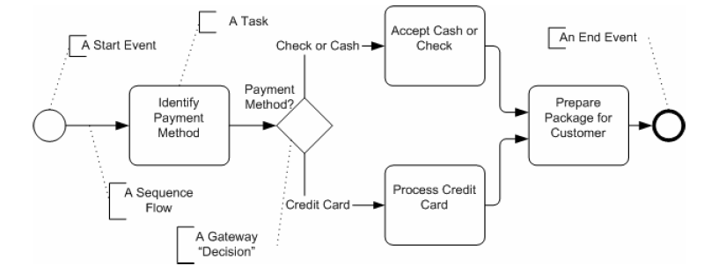
BPMN

Slide 12
BPMN

Slide 13
Swimlane
Swimlane yang digunakan di buku mirip dengan IGOE dan BPMN
Ada penyederhanaan notasi
  Hanya menggunakan kotak dan panah
  Lebih menekankan pada deskripsi pada proses
Tujuannya agar lebih mudah dipelajari, digambarkan, dan dipahami

Slide 15
Komponen
3R
  Roles: aktor yang melakukan proses
  Responsibilities: task yang dilakukan oleh aktor
  Routes: workflow atau jalur yang merupakan urutan langkah

Slide 17
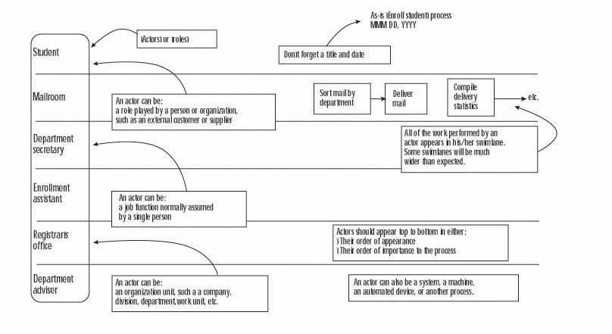
Aktor

Slide 19
Penamaan Proses

Slide 20
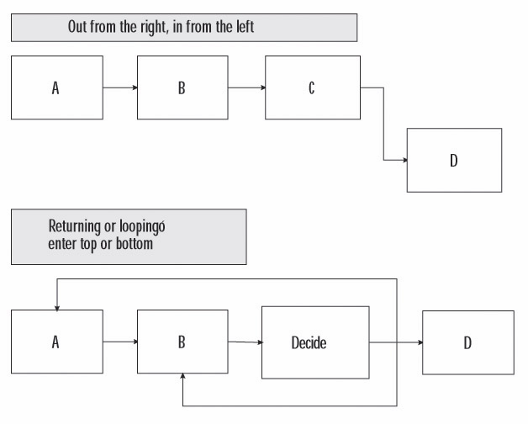
Urutan Langkah

Slide 22
Percabangan

Slide 23
Langkah opsional

Slide 24
Jika urutan tidak jadi masalah

Slide 25
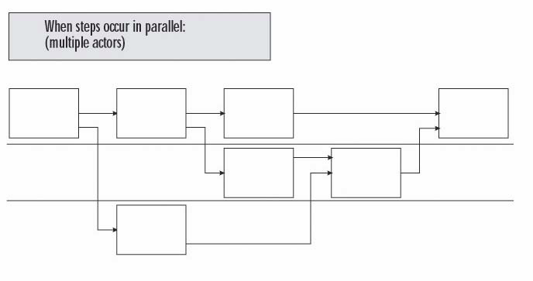
Paralel

Slide 26
Bentuk percabangan lain

Slide 29
Tambahan trigger waktu

Slide 30
Studi Kasus
PT XYZ adalah sebuah perusahaan asuransi, yang bisnis utamanya adalah manajemen resiko dan return akibat dari ketidakpastian masa depan. Resiko selalu melibatkan dua istilah, yaitu :
  Ketidakpastian
  Kerugian, entah kerugian fisik maupun finansial.

Slide 31
Batasan Masalah
Proses bisnis yang dimodelkan adalah berdasarkan proses pengajuan klaim asuransi yang ada di PT XYZ.
Proses bisnis dimodelkan dilihat dari sudut pandang perusahaan asuransi bukan dari sudut pandang customer atau sudut pandang perusahaan reasuransi.

Slide 32
Lazimnya perusahaan asuransi akan menghadapi klaim pertanggungan dari para anggota pada waktu yang tidak terkirakan sebelumnya
Ketika perusahaan berupaya untuk meminimalisir jumlah kerugian, perusahaan akan mengambil suatu jumlah tertentu sebagai jaminan atas resiko yang ditanggung, jumlah inilah yang disebut dengan retensi.

Slide 33
Jika batas retensi yang telah ditetapkan ternyata lebih rendah dari jumlah klaim yang harus dibayarkan, maka perusahaan akan menghadapi resiko reputasi sekaligus resiko default yaitu perusahaan tidak mampu menutup klaim yang diajukan oleh anggota secara penuh

Slide 34
Suatu perusahaan asuransi pasti akan mereasuransikan sebagian resiko tersebut kepada perusahaan reasuransi selama biayanya lebih tinggi dibandingkan dengan yang dibebankan oleh perusahaan reasuransi, dengan kata lain jika expected loss nya lebih tinggi dari pada yang diperkirakan oleh perusahaan reasuransi

Slide 35
Hirarki Perusahaan

Slide 36
Batasan Masalah (3)
Proses pengajuan klaim yang dimodelkan hanya klaim yang menjadi wewenang Head Office (HO) meliputi klaim kematian untuk polis kadaluarsa, polis medikal, cacat tetap total, rawat inap, klaim dari polis yang diajukan di HO, klaim dengan nilai pertanggungan diatas 50 juta rupiah (US$ 5000).
Proses pengajuan klaim dilakukan di Branch Office (BO) tempat objek pertanggungan

Slide 37
Brainstorming Milestone

Slide 38
Framing Process
Klaim Asuransi
Event | Subprocesses |  |  |  |  |  |  | Result
Klaim diajukan | Validasi Dokumen | Penerimaan Rekomendasi Medis | Kalkulasi Manfaat Asuransi | Pengajuan Klaim Reasuransi | Penerimaan Manfaat Reasuransi | Penerbitan Desisi Klaim | Pengiriman Pemberitahuan Pembayaran Manfaat Asuransi | Pembayaran Manfaat Asuransi
Case for Action |  |  |  |  | Vision
- Pengecekan berkas dilakukan berulang-ulang sehingga membuang waktu pemrosesan klaim - Pengiriman berkas klaim dilakukan dengan cara batch pada akhir bulan sehingga klaim yang diajukan di awal bulan harus menunggu hingga akhir bulan untuk diproses - Klaim reasuransi expired akibat waktu pemrosesan klaim melewati batas expirasi yang ditetapkan oleh reasuradur - Divisi Aktuaria menangani klaim asuransi yang merupakan tanggung jawab dari Divisi Underwriting - Informasi klaim yang direasuransikan tidak dimiliki kantor cabang sehingga identifikasi klaim reasuransi tidak bisa dilakukan sejak awal |  |  |  |  | - Meningkatkan jumlah klaim yang diproses dan dibayarkan - Mengurangi rata-rata pengeluaran untuk pembayaran klaim - Mengurangi jumlah dan total biaya proses hukum akibat tuntutan hukum terkait dengan klaim - Mengurangi biaya total pemrosesan klaim - Mendokumentasikan klaim dengan baik - Memperbaiki rasio antara jumlah klaim dengan polis yang dikeluarkan - Memperbaiki rasio antara klaim yang dibayarkan dengan klaim yang diterima - Mengurangi komplain konsumen - Mengurangi dampak penipuan asuransi
Actor |  |  | Mechanism |  | Metrics
Pegawai seksi pelayanan nasabah Kepala seksi pertanggungan BO Dokter penasihat medis perusahaan Kepala bagian pertanggungan RO Kepala divisi underwriting Kepala divisi keuangan Perusahaan reasuransi (reasuradur) Kepala divisi aktuaria Tertanggung |  |  | Perbaikan proses bisnis Pengembangan Sistem Informasi Reasuransi Perbaikan Standard Operational Procedure |  | - Pengecekan berkas hanya dilakukan satu kali - Pembayaran klaim yang dikeluarkan perusahaan dibawah batas retensi - Klaim yang direasuransikan dikirimkan dan diproses pada hari yang sama - Waktu penanganan reasuransi klaim dibawah batas ekspirasi reasuradur - Pembayaran klaim yang direasuransikan harus berasal dari dana yang diterima dari reasuradur

Slide 39
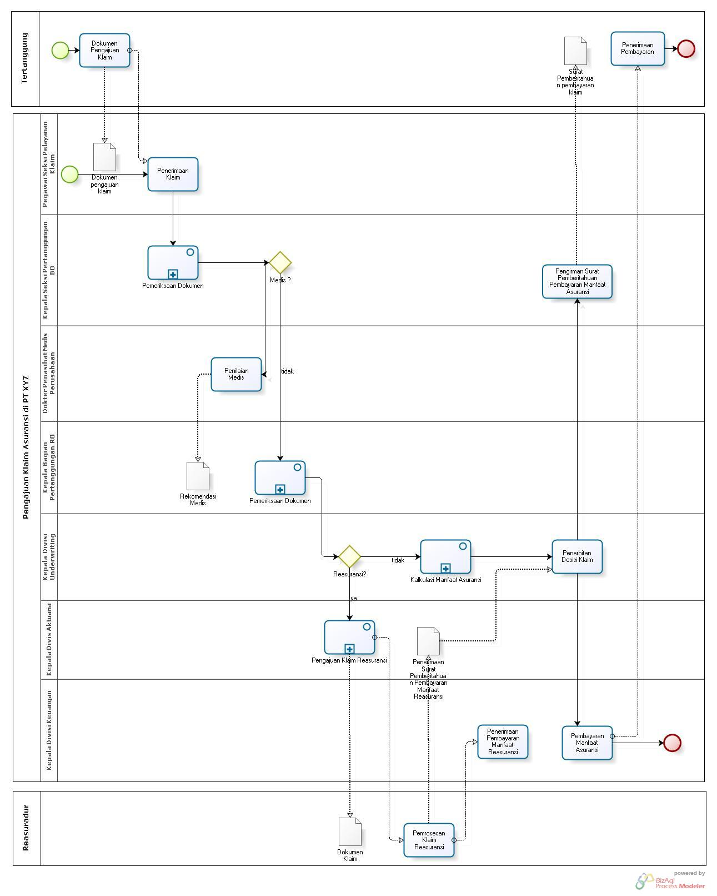
Analisis as-is

Slide 40
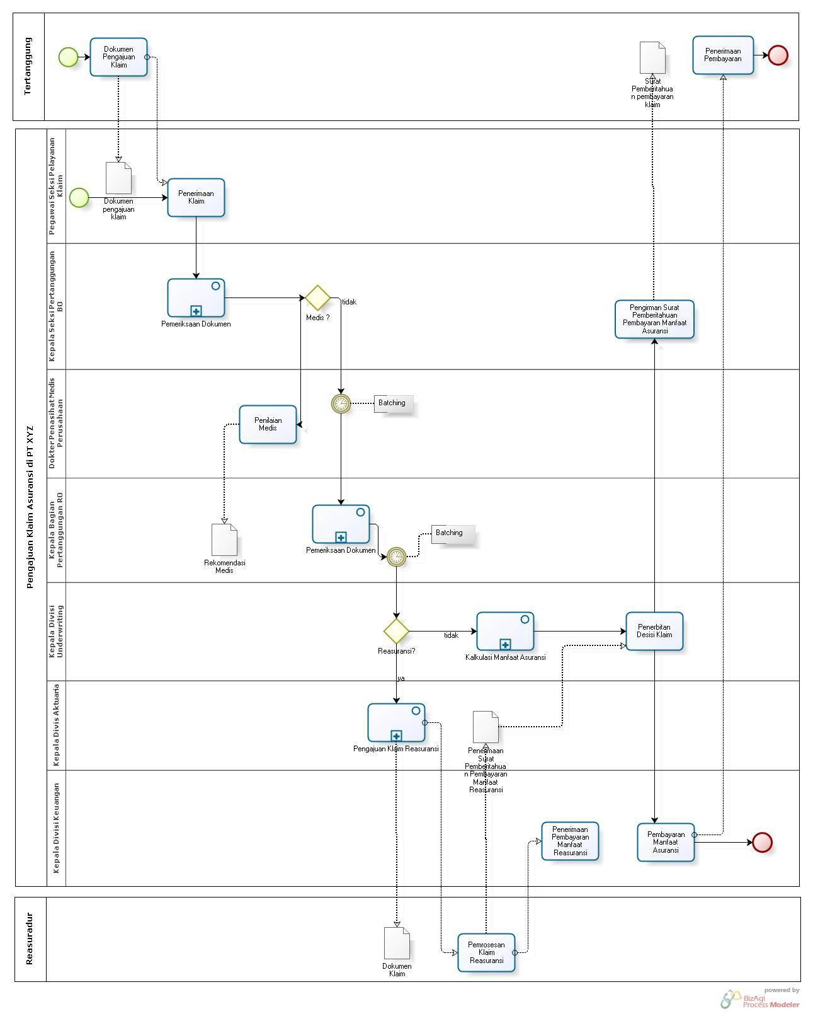
Analisis as-is

Slide 41
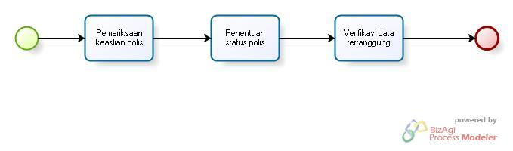
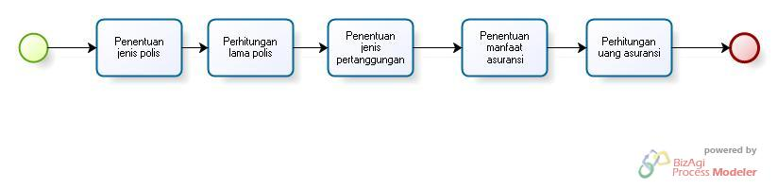
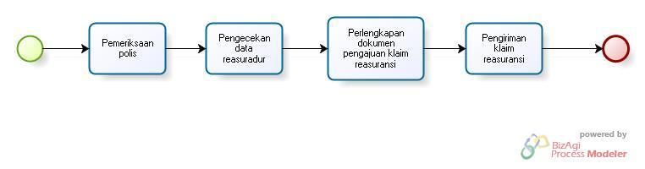
Breakdown Process

Slide 42
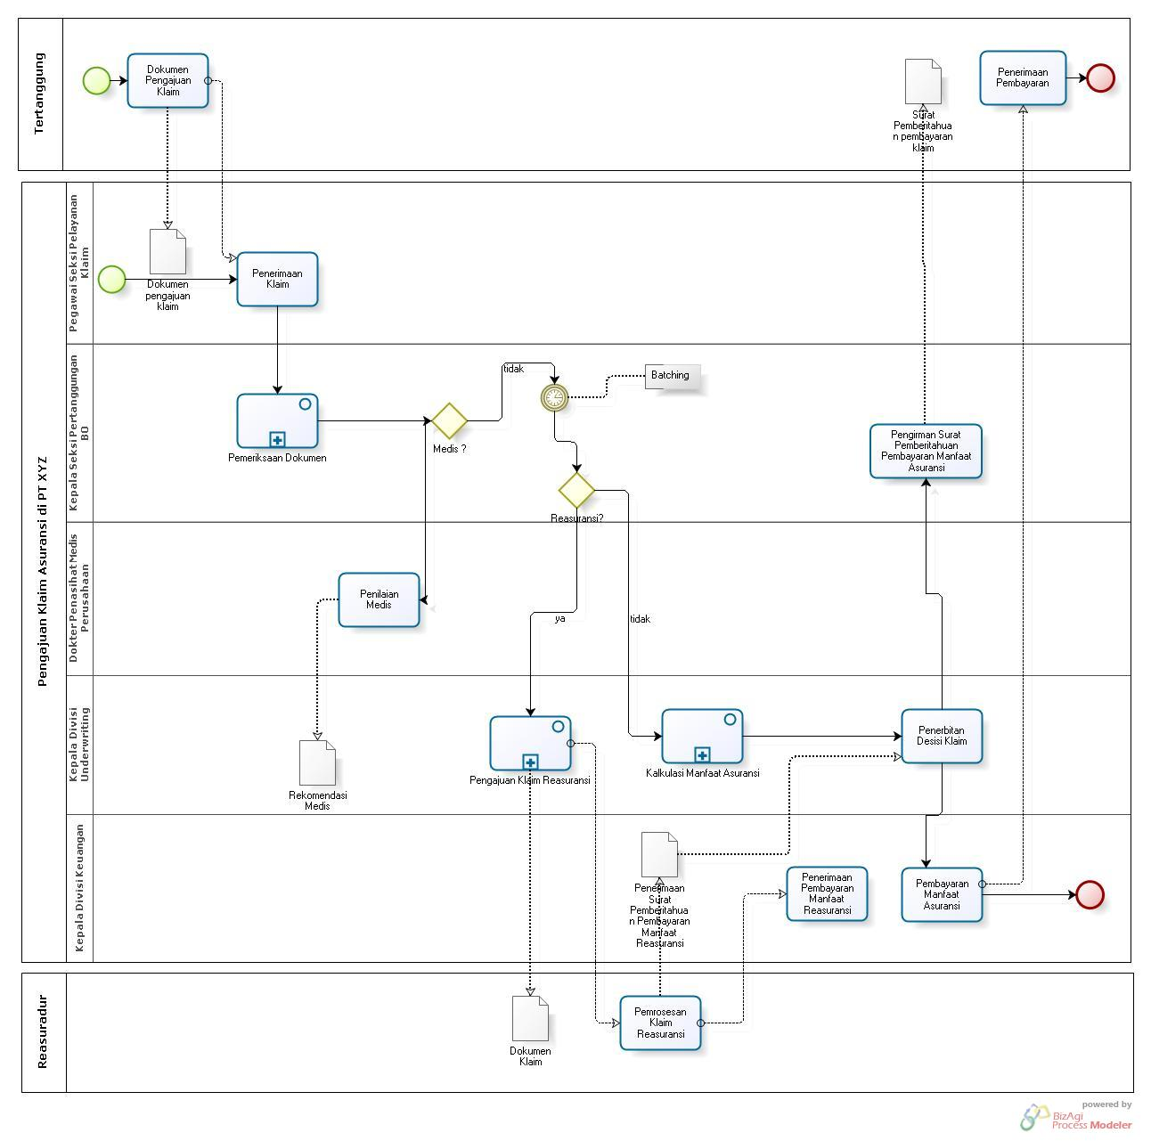
To-be

